Slide 1


LE BIOMÈTRE : expérimenter la robustesse
Un outil d’aide à la référentialisation
AVRIL 2026

Slide 2


CONTEXTUALISATION
01
UNE REFONTE PÉDAGOGIQUE NÉCESSAIRE ?

Slide 3
UNE REFONTE PÉDAGOGIQUE NÉCESSAIRE ?
Hétérogénéité
Massification
Définancement
relatif
Enseignement Supérieur
Injonctions pédagogiques
Injonctions technologiques
« Toujours plus d'étudiants, de publications, de projets… avec toujours moins de moyens. »

Slide 4

UNE REFONTE PÉDAGOGIQUE NÉCESSAIRE ?
Hétérogénéité
Incertitudes
écologiques et sanitaires
Incertitudes sociétales
Massification
Définancement
relatif
Enseignement supérieur
Incertitudes politiques et décrétales
Incertitudes géopolitiques
Injonctions pédagogiques
Injonctions technologiques
Incertitudes numériques
Là où le risque systémique désigne la probabilité qu'un système s'effondre, la polycrise désigne l'instant où cet effondrement se produit simultanément dans plusieurs systèmes interdépendants. (Liu & Renn, 2025 )

Slide 5

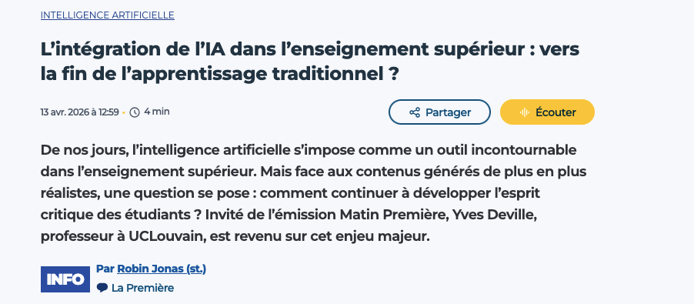
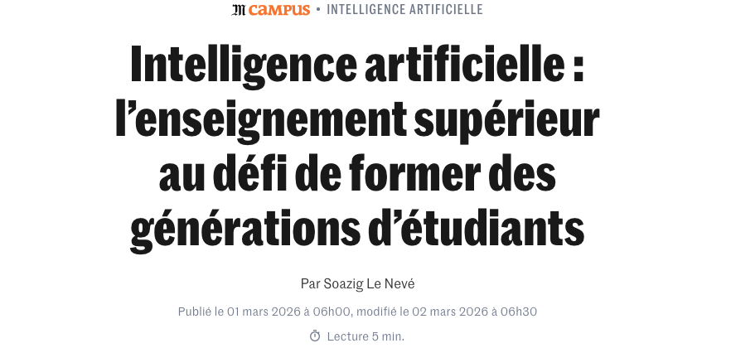
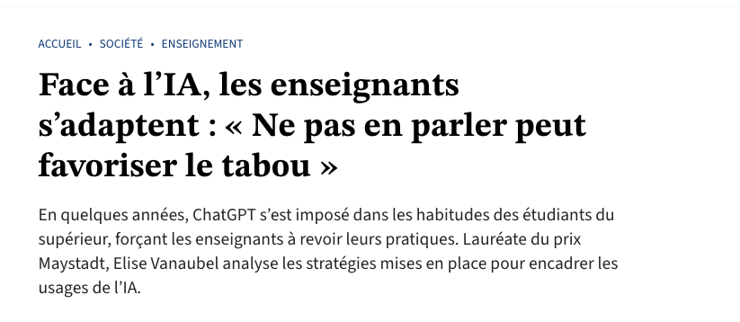


Slide 6

UNE REFONTE PÉDAGOGIQUE NÉCESSAIRE ?
Une urgence pédagogique :
L'actualité du développement sans précédent des outils d'intelligence artificielle générative renouvelle en profondeur les questionnements relatifs à l'évolution des pratiques pédagogiques, introduisant une rupture de la forme conventionnelle de l'accès au savoir, de son appropriation et des médiations pédagogiques (Paquelin et al., 2025).
Une réponse qui n’est plus suffisante :
Une étude récente de Microsoft intitulée « Working with AI: Measuring the Occupational Implications of Generative AI » (Tomlinson et al., 2025) démontre que les métiers les plus exposés à l'automatisation par l'IA ne sont plus seulement les emplois manuels ou routiniers, mais également des professions hautement qualifiées, nécessitant des compétences cognitives complexes.

Slide 7
DES RÉFÉRENTIELS INOPÉRANTS ?
État sur les référentiels actuels :
Des référentiels professionnalisants pertinents dans un monde stable
Des mises en œuvre perturbées par le contexte « polycristique »
Des compétences plus rapidement obsolètes
Une référentialisation qui nécéssitait une démarche collaborative :
Foncièrement située – chaque enseignant/praticien, à sa manière, vit les conséquences de la polycrise dans son contexte et de facto, avec ses propres contraintes ;
Liée aux attentes – de la même manière, chaque enseignant/praticien fait état de ses propres attentes et des compétences qu’il estime essentielles au regard du contexte fluctuant ;
Un positionnement – au regard des deux éléments cités, il élabore une pensée claire et définit sa marge de manœuvre et d’action en dépassant le cadre professionnalisant.

Slide 8
LA ROBUSTESSE
02
LA ROBUSTESSE : UN CHANGEMENT DE PARADIGME

Slide 9




LA ROBUSTESSE
Olivier Hamant (2022, 2024)
« LA CAPACITÉ D’UN SYSTÈME À MAINTENIR SA STABILITÉ MALGRÉ LES FLUCTUATIONS QU’IL SUBIT »
La performance est à redéfinir et la suroptimisation à combattre.
Pas un dogme, mais un cadre de réflexion stimulant
Les 7 caractéristiques de la robustesse (Hamant)
→ La robustesse se traduit par des propriétés souvent perçues comme des défauts — lenteur, inefficacité, redondance, incertitude, inachèvement, hétérogénéité et incohérence — mais qui, dans le vivant, sont des ressources d’adaptabilité.
→ Transposées à la pédagogie, elles offrent des pistes concrètes pour concevoir des dispositifs capables de soutenir les apprentissages dans un contexte incertain.

Slide 10
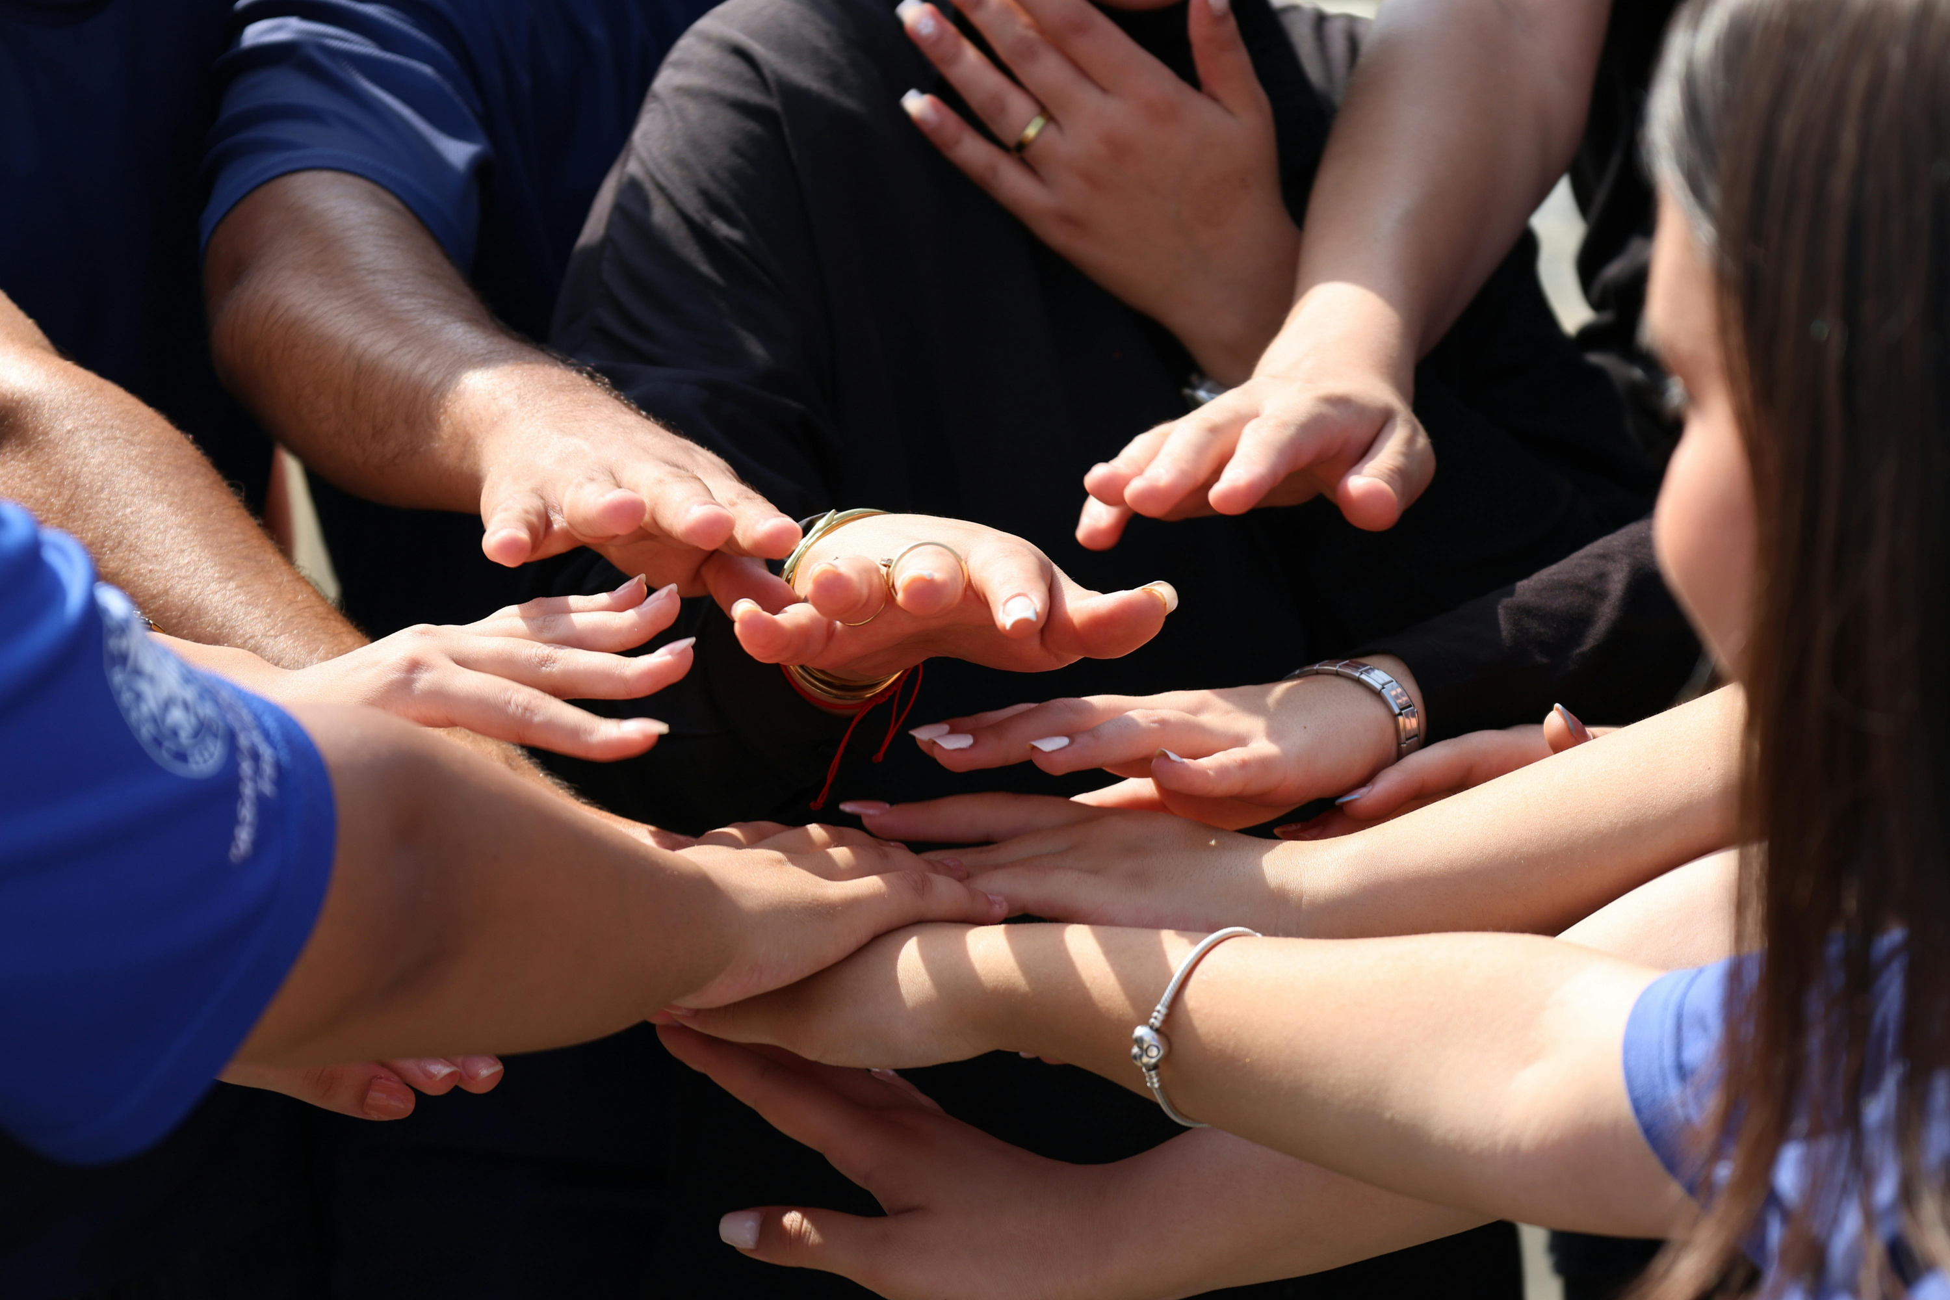
POURQUOI LA ROBUSTESSE ?
Vision systémique
Durabilité et profondeur des apprentissages
Navigation dans l’incertain
Marge de manœuvre
Faire communauté

Slide 11
LE BIOMÈTRE
03
Le biomètre : un outil de réflexion pour la pédagogie universitaire
Sa conception
a.
Présentation du biomètre
b.

Slide 12
LE BIOMÈTRE : SA CONCEPTION
Entretiens |  | Institutions | Disciplines
12 entretiens d’une durée moyenne de 1h15 | 6 enseignants de hautes écoles (HeCh, Helmo, HERS) 6 enseignants d’universités (Liège, Mons) |  | Sociologie
 |  |  | Histoire
 |  |  | Médecine
 |  |  | Vétérinaire
 |  |  | Lettres
 |  |  | Sciences de l’éducation
 |  |  | Soins infirmiers
 |  |  | Ingénierie
 |  |  | Éducation à la citoyenneté
ACTEURS DE TERRAIN
Une question initiale — "De quelle manière rendre les étudiants capables d'agir dans un monde fluctuant ?"
Une analyse qualitative — Analyse thématique du matériau recueilli dans le cadre d’entretiens non-directifs
MÉTHODOLOGIE
APPUI SUR LA LITTÉRATURE
Eviter l’ignorance théorique— Quelles théories/méthodes pédagogiques entrent en résonance avec les données ?

Slide 13
PRÉSENTATION DU BIOMÈTRE
Appliquer
Analyser
Induction
Comprendre
Conceptualiser
Synthétiser
Examiner
Se confronter
Déduction
Inhiber
Abduction
Réguler
Conscientiser
Systématiser
Relier
Décomposer
Complexifier
Connaître
Mobiliser
Réinvestir
Évaluer
Réagir
Flexibiliser
Se projeter
Questionner
Méta-réflechir
Identifier
Se conformer
S’engager
Subir
(Se) transformer
Principes clés : dimensions multiples ; continuum horizontal et un effet de couche vertical ; pas de hiérarchie; pas de score
→ Des tensions et arbitrages favorisant la réflexivité

Slide 14
Présentation du biomètre
1ère dimension : continuum cognitif
Appliquer
Analyser
Induction
Comprendre
Conceptualiser
Synthétiser
Examiner
Se confronter
Déduction
Inhiber
Abduction
Réguler
Conscientiser
Systématiser
Relier
Décomposer
Complexifier
Connaître
Mobiliser
Réinvestir
Évaluer
Réagir
Flexibiliser
Se projeter
Questionner
Méta-réflechir
Identifier
Se conformer
S’engager
Subir
(Se) transformer
Connaître → Comprendre → Appliquer → Analyser → Synthétiser → Évaluer (Bloom et al., 1956 ; Dufour, 2015 ; Aubin, 2003)
Le continuum cognitif progresse des opérations de stabilisation des connaissances (connaître, comprendre) vers leur mobilisation dans des contextes nouveaux (appliquer, analyser), pour atteindre une rupture qualitative où l'étudiant ne se contente plus d'utiliser les savoirs mais les transforme (synthétiser et évaluer). Cette progression développe la capacité à faire face à l'incertitude et à la complexité.

Slide 15
Présentation du biomètre
2ème dimension : continuum logique
Appliquer
Analyser
Induction
Comprendre
Conceptualiser
Synthétiser
Examiner
Se confronter
Déduction
Inhiber
Abduction
Réguler
Conscientiser
Systématiser
Relier
Décomposer
Complexifier
Connaître
Mobiliser
Réinvestir
Évaluer
Réagir
Flexibiliser
Se projeter
Questionner
Méta-réflechir
Identifier
Se conformer
S’engager
Subir
(Se) transformer
Déduction → Induction → Abduction
(Peirce, 1878 ; Flick, Kardoff & Steinke, 2004)
La déduction applique une règle connue à un cas particulier : elle est certaine, mais n'apprend rien de nouveau (déduire). L'induction généralise à partir de plusieurs observations pour construire une règle probable : elle étend le connu, sans le dépasser (induire). L'abduction surgit face à la surprise : aucune règle existante ne suffit, il faut en inventer une nouvelle pour rendre le monde à nouveau intelligible (abduire). L'abduction est donc un saut mental, un acte intellectuel créateur qui rapproche ce qui n'avait jamais été associé.

Slide 16
Présentation du biomètre
3ème dimension : continuum expérientiel
Appliquer
Analyser
Induction
Comprendre
Conceptualiser
Synthétiser
Examiner
Se confronter
Déduction
Inhiber
Abduction
Réguler
Conscientiser
Systématiser
Relier
Décomposer
Complexifier
Connaître
Mobiliser
Réinvestir
Évaluer
Réagir
Flexibiliser
Se projeter
Questionner
Méta-réflechir
Identifier
Se conformer
S’engager
Subir
(Se) transformer
Mobiliser → Examiner→ Conceptualiser → Se confronter → Réinvestir
(Dewey, 1938 ; Kolb, 1984)
L'étudiant apprend d'abord à restituer une expérience vécue de manière pertinente (mobiliser), puis à identifier régularités et tensions (examiner). Il relie ensuite son vécu à des cadres théoriques pour généraliser (conceptualiser), met ses interprétations à l'épreuve du réel (confronter), et ajuste ses pratiques dans de nouvelles situations (réinvestir). Ce cycle transforme progressivement le rapport à l'expérience, faisant de l'incertitude et de l'échec des ressources pour l'action.

Slide 17
Présentation du biomètre
4ème dimension : continuum émotionnel
Appliquer
Analyser
Induction
Comprendre
Conceptualiser
Synthétiser
Examiner
Se confronter
Déduction
Inhiber
Abduction
Réguler
Conscientiser
Systématiser
Relier
Décomposer
Complexifier
Connaître
Mobiliser
Réinvestir
Évaluer
Réagir
Flexibiliser
Se projeter
Questionner
Méta-réflechir
Identifier
Se conformer
S’engager
Subir
(Se) transformer
Réagir → Réguler (externe) → Inhiber → Conscientiser → Flexibiliser → Intégrer
(Gross ; Mikolajczak et al., 2020 ; Frijda, 1986)
La régulation commence par des réponses spontanées et peu différenciées (réagir), puis s'appuie sur l'étayage social et institutionnel (régulation externe). L'auto-contrôle permet de contenir les réactions mais au prix d'un coût psychique (inhiber). La conscience émotionnelle ouvre la possibilité de nommer et comprendre ce qui est vécu (conscientiser). La flexibilité permet de moduler finement ses stratégies selon les contextes (flexibiliser). Enfin, l'intégration fait de l'émotion un processus identitaire : agir à partir de ses affects et non malgré eux.

Slide 18
Présentation du biomètre
5ème dimension : continuum réflexif
Appliquer
Analyser
Induction
Comprendre
Conceptualiser
Synthétiser
Examiner
Se confronter
Déduction
Inhiber
Abduction
Réguler
Conscientiser
Systématiser
Relier
Décomposer
Complexifier
Connaître
Mobiliser
Réinvestir
Évaluer
Réagir
Flexibiliser
Se projeter
Questionner
Méta-réflechir
Identifier
Se conformer
S’engager
Subir
(Se) transformer
Identifier → Décomposer → Relier → Systématiser → Complexifier → Méta-réfléchir
(Wiener ; Bateson ; von Bertalanffy ; Morin ; Bachelard ; Kuhn)
Au départ, on identifie une cause simple à un problème. Puis on décompose en reconnaissant qu'il en existe plusieurs. On commence ensuite à relier ces causes en voyant comment elles s'influencent mutuellement. On systématise alors en percevant le problème comme un tout, où tout est lié et où l'ensemble produit plus que la somme des parties. On apprend à complexifier en accueillant la contradiction et l'incertitude sans chercher à les effacer. Enfin, on méta-réfléchit : on se demande non plus seulement ce que l'on comprend, mais comment on comprend — et pourquoi on comprend ainsi.

Slide 19
Présentation du biomètre
6ème dimension : continuum agentif
Appliquer
Analyser
Induction
Comprendre
Conceptualiser
Synthétiser
Examiner
Se confronter
Déduction
Inhiber
Abduction
Réguler
Conscientiser
Systématiser
Relier
Décomposer
Complexifier
Connaître
Mobiliser
Réinvestir
Évaluer
Réagir
Flexibiliser
Se projeter
Questionner
Méta-réflechir
Identifier
Se conformer
S’engager
Subir
(Se) transformer
Subir → Se conformer → Questionner → Se projeter → S'engager → (Se) transformer (Bandura, 2001 ; Seligman, 1975 ; Han, 2014, 2015 ; Bourdieu, 1997 ; Freire, 1970 ; Foucault, 1976 ; Canguilhem, 1966)
Au départ, on subit sans réagir - on est comme déconnecté de ce qui se passe. On se conforme ensuite aux règles et aux attentes sans vraiment les questionner. Puis quelque chose se réveille : on commence à questionner, à ressentir, à s'indigner, à voir les choses autrement. On se projette alors en entrevoyant ce que l'on pourrait faire, ce que l'on voudrait changer. On s'engage en passant à l'acte, dans sa classe, son institution, son quotidien. Et progressivement, on se transforme - on ne se contente plus de s'adapter au monde, on contribue à le changer.

Slide 20
MERCI POUR VOTRE ATTENTION
C.Larcin & P.Detroz- ULiège | 2026

